Slide 1
Направления профориентационной работы Национальной библиотеки Удмуртской Республики
Круглый стол «Современный библиотекарь: профессиональный компетенции и требования времени»
Республиканский форум «Молодые в библиотечном деле», 15 марта 2016 года

Slide 3
Профориентация:
Профессиональное просвещение;
Профессиональная консультация;
Профессиональная диагностика;
Активизирующие методы профессионального самоопределения

Slide 4
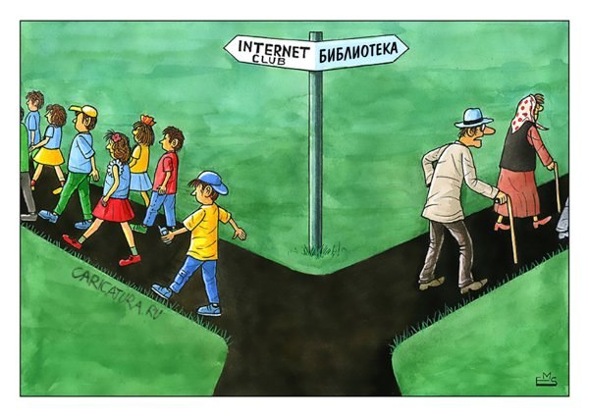
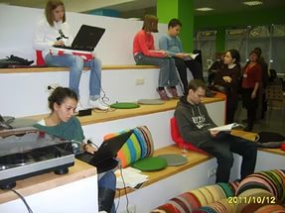
Формирование HR-бренда

Slide 5
Экскурсии по библиотеке
Дни открытых дверей

Slide 6
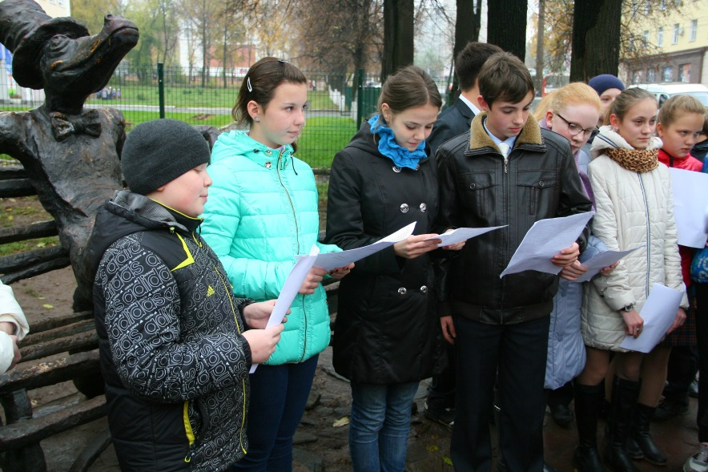
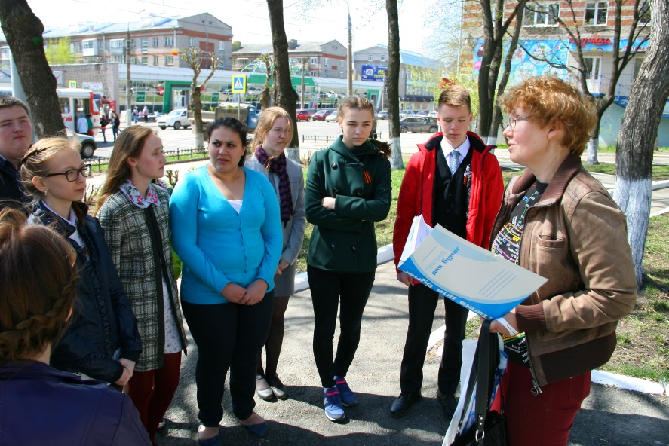
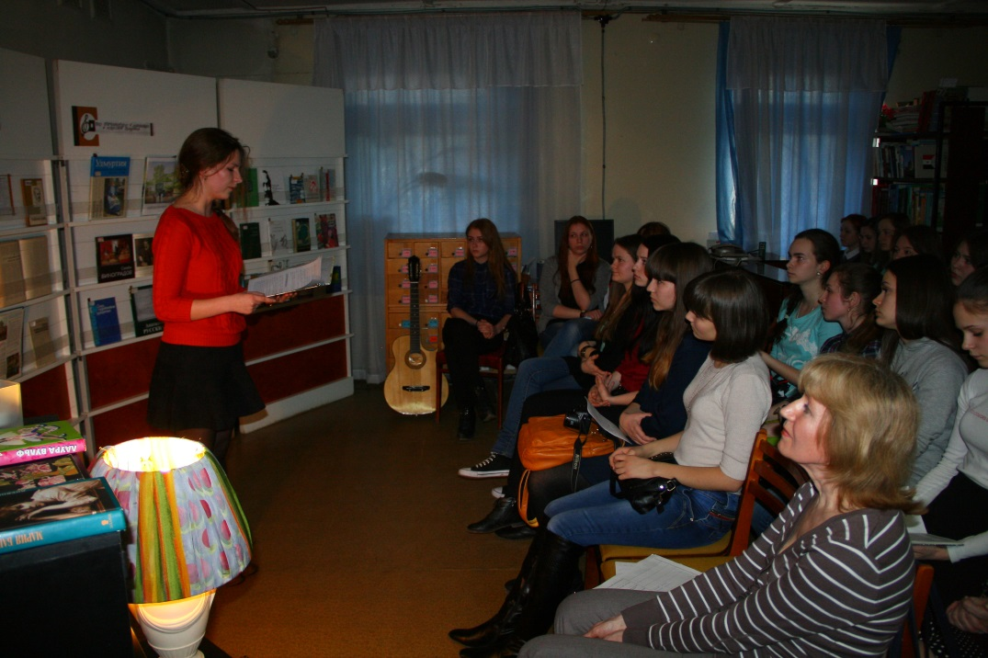
Привлечение школьников к деятельности библиотеки

Slide 7
Привлечение школьников к деятельности библиотеки
развитие волонтёрского движения

Slide 8
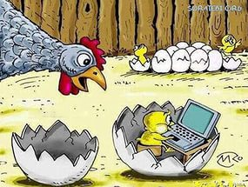
Мультимедийная творческая лаборатория

Slide 9
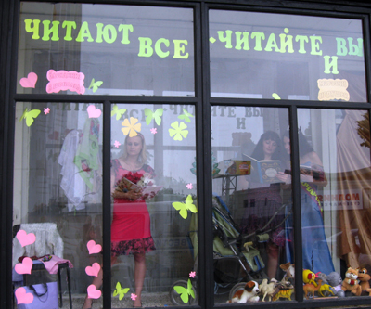
Проведение рекламной компании
ФОТО билбордов

Slide 10
Конкурсы Игры (интеллектуальные, деловые, ролевые, квесты)

Slide 11
Спасибо за внимание!
method@unatlib.org.ru

